Slide 1
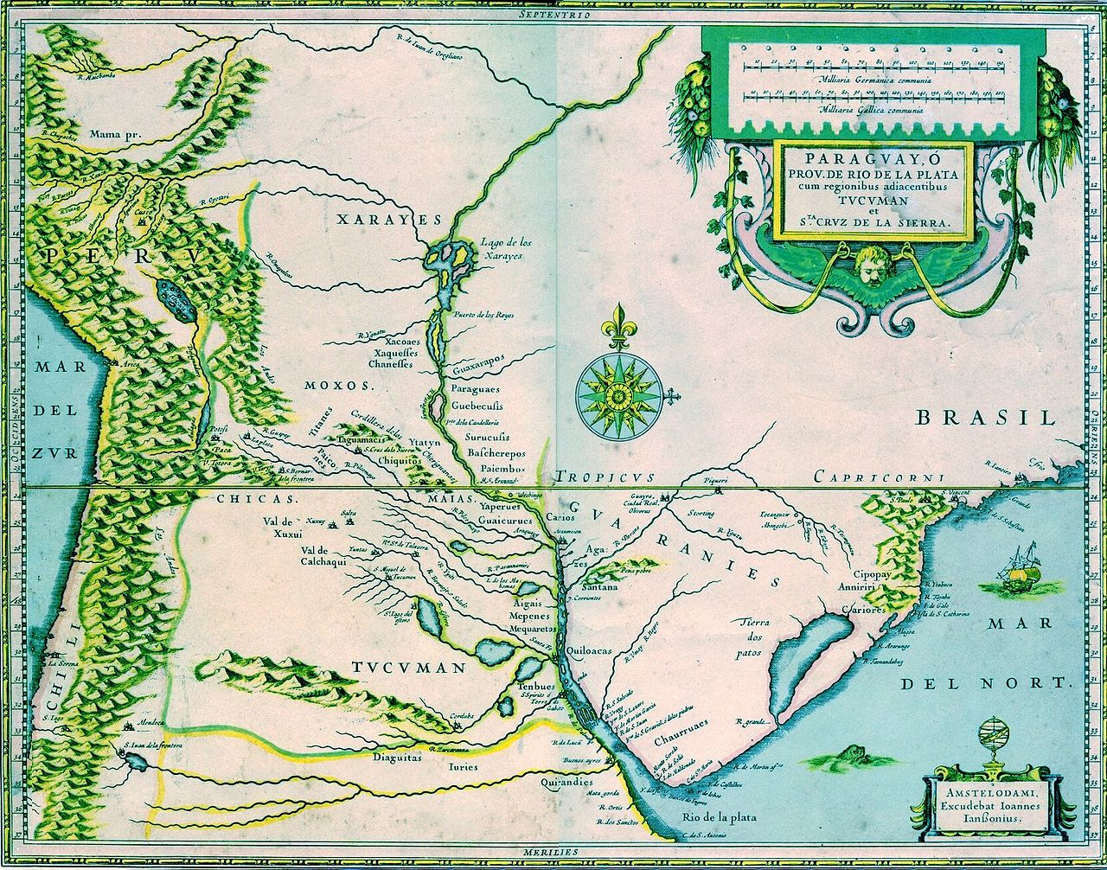
Карта местности Парагвая, ок.1600 г.

Slide 2
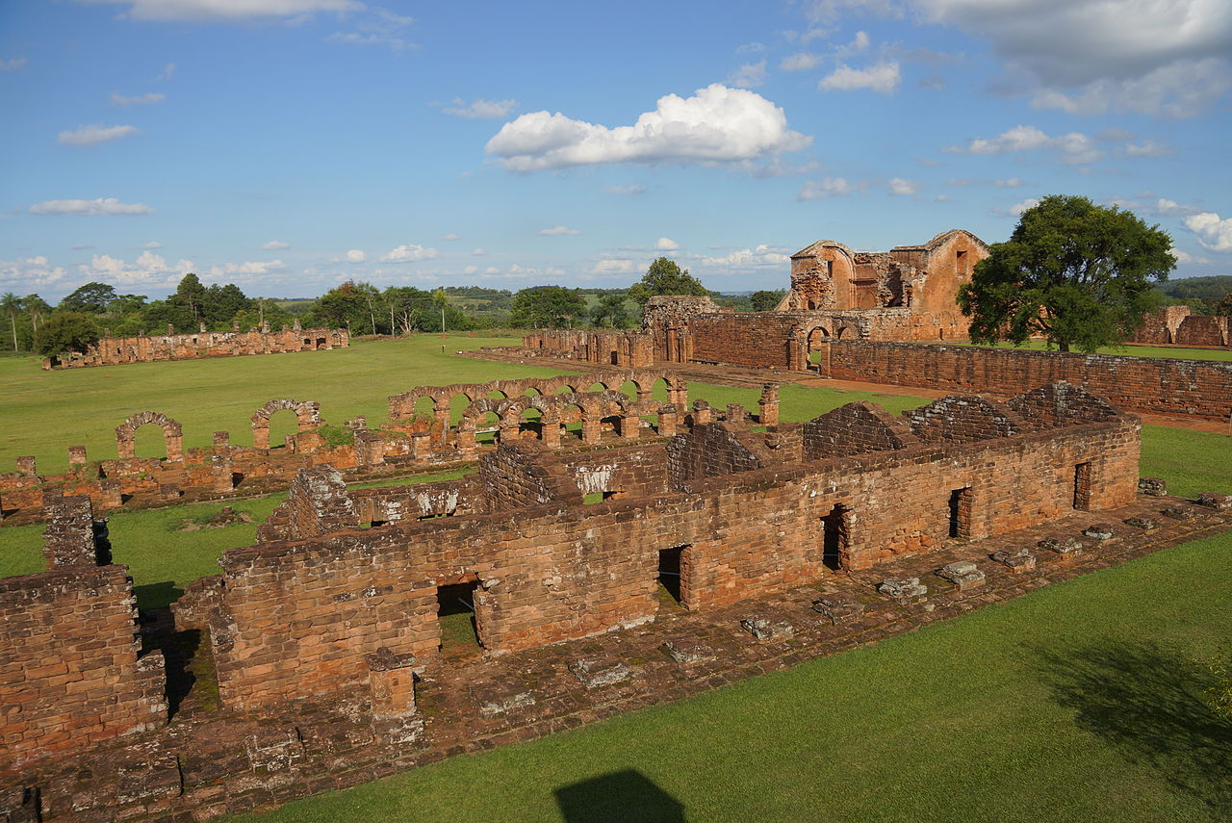
Иезуитские редукции в Тринидаде (южный Парагвай)

Slide 3
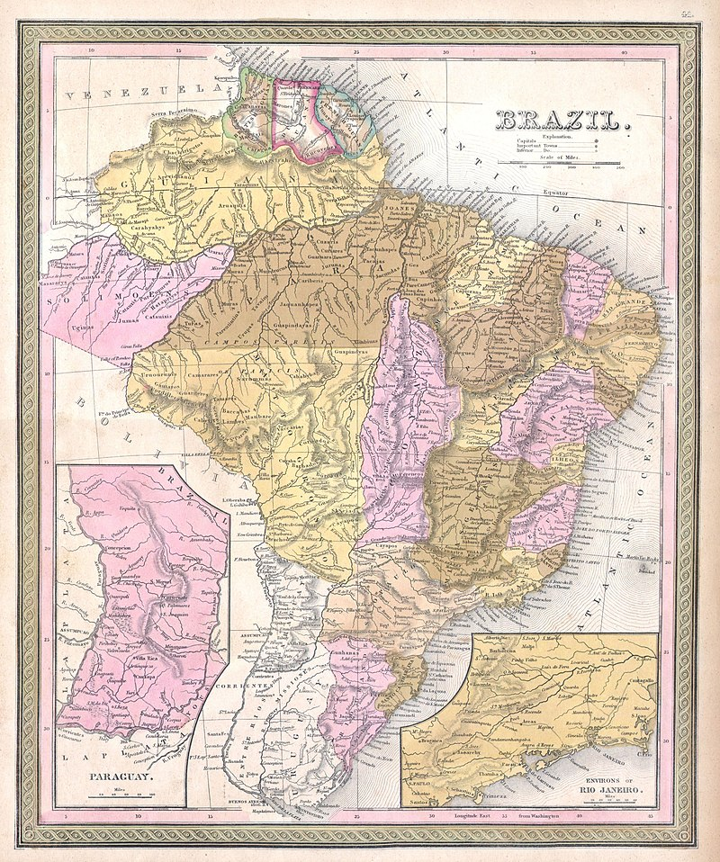
Карта Парагвая в 1850 году

Slide 4
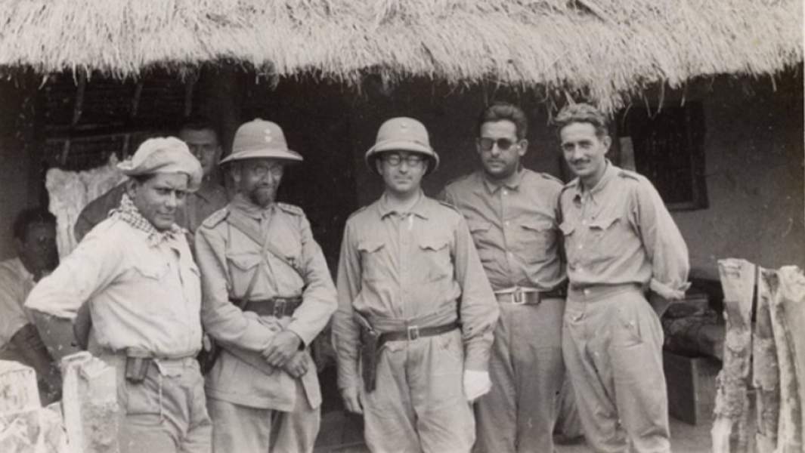
Иван Тимофеевич Беляев с Парагвайскими офицерами

Slide 5
